Slide 1
TRường Đại Học bách khoa đà nẵng Khoa công nghệ thông tin
ĐỒ ÁN LẬP TRÌNH TÍNH TOÁN
Nội suy đường cong B-spline không đồng nhất
Người hướng dẫn: Thầy Nguyễn Tấn Khôi
Sinh viên thực hiện: Võ Trí Phúc
MSSV: 102200350
LỚP: 20TCLC_Nhat2
Đà Nẵng, 08/2020

Slide 2
Mục đích thực hiện đề tài
Nhằm cung cấp phương pháp, cách giải quyết vấn đề từ những dữ kiện có sẵn từ đó tính xấp xỉ chính xác đường cong. Góp phần phục vụ cho các công việc chuyên môn như đồ họa máy tính, nghiên cứu toán học,hình ảnh động…Ngoài ra nội suy đường cong tham số B-spline còn cho ta thấy những ưu điểm và khắc phục các nhược điểm của đường cong Bezier trong thực tiễn.
Mục tiêu, phạm vi và đối tượng nghiên cứu: Đề tài này dùng phương pháp nội suy toàn cục (bình phương tối thiểu) để tái tạo các yếu tố cấu thành nên đường cong tham số B-spline từ những điểm dữ liệu có sẵn với sai số cho phép.

Slide 3
Ý tưởng
Đề tài này trình bày phương pháp tái tạo đường và mặt cong tham số từ tập điểm dữ liệu cho trước với một độ chính xác cho phép. Để tái tạo đường cong và mặt cong tham số, ta cần xây dựng các vectơ tham số từ tập điểm dữ liệu, sau đó các vectơ nút được suy ra từ vectơ tham số và được sử dụng trong phương pháp tái tạo đường cong. Từ đấy áp dụng công thức, giải hệ phương trình ma trận để tìm tập đỉnh điều khiển.

Slide 4
Cơ sở lý thuyết
Giả sử ta có (n + 1) điểm dữ liệu D = {D_{i}} = {D₀, D₁, D₂,…, D_{n}}, đường cong B-spline C(u) được xây dựng từ các điểm dữ liệu D có thể theo một trong các cách sau:
B1: Thiết lập các tham số cho đường cong B-Spline nội suy các điểm dữ liệu {D_{i}
B2: Xây dựng vector tham số
B3: Xây dựng vector nút từ vector tham số (xây dựng vector nút đồng nhất)
B4: Xấp xỉ toàn cục đương cong B-spline bằng phương pháp bình phương tối thiểu
B5: Kiểm tra và đánh giá đường cong tái tạo.

Slide 5
TỔ CHỨC CẤU TRÚC DỮ LIỆU VÀ THUẬT TOÁN
Phát biểu bài toán:
Input là một mảng 1 chiều chứa n+1 điểm dữ liệu theo tọa độ Oxy. Mỗi hai phần tử liên tiếp của mảng sẽ lưu trữ tọa độ của một điểm dữ liệu D_{i}. Dữ liệu được lấy từ file hoặc nhập trực tiếp vào.
Output là tập đỉnh gồm h+1 đỉnh và vector nút gồm h+p+2 phần tử sao cho n > h ≥ p ≥ 1.
Cấu trúc dữ liệu:
Sử dụng mảng động để quản lý:
Tập tọa độ điểm đầu vào gồm 2*n phần tử kiểu double: mỗi điểm sẽ lưu trữ tọa độ của mình bằng cách lấy mỗi 2 phần tử liên tiếp trong mảng (Ví dụ: Điểm đầu tiên sẽ lấy D[0], D[1], điểm tiếp theo sẽ lấy D[2], D[3],.. để lưu tọa độ của mình )
Vector nút gồm h+p+2 phần tử, mỗi phần tử là một số thuộc kiểu double.
Ma trận hàm cơ sở gồm 5*n phần tử từ đỉnh thứ 2 đến đỉnh thứ (n-1), mỗi phần tử là một số thuộc kiểu double, dùng để lưu cả ma trận chuyển vị của nó
Tập đỉnh điều khiển đầu ra gồm 2*h phần tử kiểu double, mỗi đỉnh sẽ lưu trữ tọa độ của mình bằng cách lấy mỗi 4 phần tử liên tiếp trong mảng (Ví dụ: Điểm đầu tiên sẽ lấy P[0], P[1], điểm tiếp theo sẽ lấy P[2], P[3],… để lưu tọa độ của mình).

Slide 6
CHƯƠNG TRÌNH
Tổ chức chương trình
Chương trình được chia nhỏ thành hàm main và nhiều hàm con khác:
- Hàm main
- Hàm nhập và xuất điểm dữ liệu
- Hàm tính vector tham số T
- Hàm tính vector nut U
- Tạo hàm cơ sở
- Tao ma trận N từ hàm cơ sở
- Hàm biến đổi ma trận
- Hàm tìm x,y
- Hàm xuất đỉnh P

Slide 7

Thuật toán
* Nhập giá trị cho các điểm dữ liệu: Lặp i=0 →2*(n+1)-1, nhập từng tọa độ vào mảng
* Xây dựng vector tham số T từ tập điểm dữ liệu:
- Tính d: Lặp k=1→n, tính d theo công thức tổng xích ma |D_{k}-D_{k-1}|
- Tính vector tham số theo công thức $, t_{k}=t_{k−1}+\frac{\left|D_{k}−D_{k−1}\right|}{d}$ với k từ 1 tới n-1
- Gán t₀ = 0, t_{n} = 1
* Xây dựng vector nút U cho đường cong B-spline nôi suy:
- Khởi tạo mảng u[] để chứa vector nút, nhập n,p,t,sum=0
- Lặp j=1→n-p
+ Lặp i=j→j+p-1
+ sum = sum + t_{i}, u[j+p]=sum/p
+ Gán sum=0, tiếp tục vòng lặp
- Lặp i=n+1→n+p+1, gán u[i] = 1

Slide 8
Thuật toán
* Xây dựng hệ phương trình xác định các đỉnh điều khiển:
- Xây dựng hàm cơ sở
+ Nhập n, i, p, t, u[], khởi tạo 2 biến tich1, tich2
+ if(u[i+p]==u[i]) tich1=0;
else tich1=((t-u[i])/(u[i+p]-u[i])) * hamcosoN(n,i,p-1,t,u);
if(u[i+p+1]==u[i+1]) tich2=0;
else tich2=((u[i+p+1]-t)/(u[i+p+1]-u[i+1]))* hamcosoN(n,i+1,p-1,t,u);
if(p==0) {
if(t>=u[i] && t<u[i+1]) return 1;
else return 0;
} else
{ return tich1+tich2;
}

Slide 9
Thuật toán
- Tính ma trận N và xuất
+ Nhập n, p, N[][], t[], u[]
+ Gán N[0][0]=1; N[n][n]=1
+Gán 0 cho các phần tử mảng N hàng 0
+ Gán 0 cho các phần tử mảng N hàng n
+ Lặp i=0→n-1: trong vòng lặp trên tiếp tục lặp j=0→n: Gán N[i][j] bằng cách gọi hàm cơ sở
+ Xuất mt N
* Tính hoành độ của tập đỉnh P (tung độ làm tương tự)
- Khởi tạo mảng a[][], gán giá trị N[][] vào mảng a[][], nếu là cột cuối thì gán giá trị là hoành độ của tập đỉnh P→ma trận a
- Biến đổi ma trận a
- Tìm nghiệm x: Lặp i=n→0:
+ Gán biến s=0
+ Lặp j=i+1→n, s=s+a[i][j]*x[j];
+ x[i] = (a[i][n+1]-s) / a[i][i]
- Lưu giá trị mảng x vào những vị trí chẵn của mảng P (với y thì lưu vào vị trí lẻ)

Slide 10
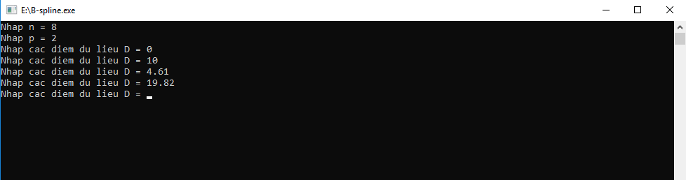
Kết quả thực thi của chương trình
Nhập n, p và các tọa độ điểm dữ liệu từ bàn phím

Slide 11
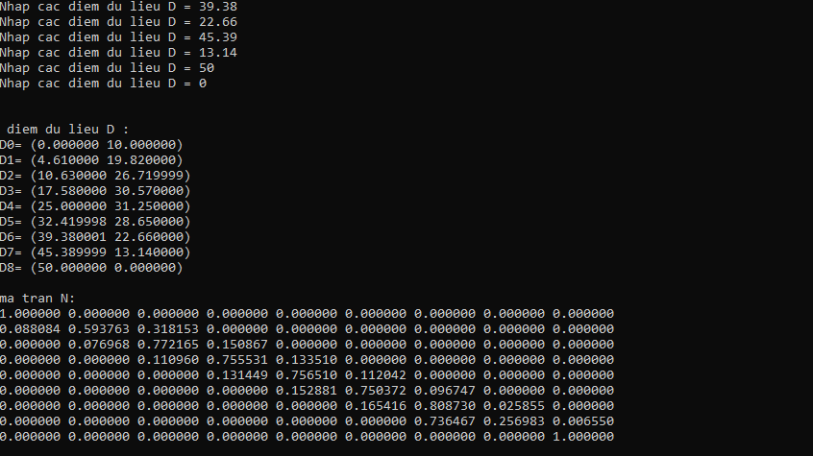
Kết quả thực thi của chương trình
Khi hoàn thành nhập, màn hình sẽ hiển thị kết quả ma trận N, tập đỉnh P và vector nút U
Ma
Ma trận N

Slide 12
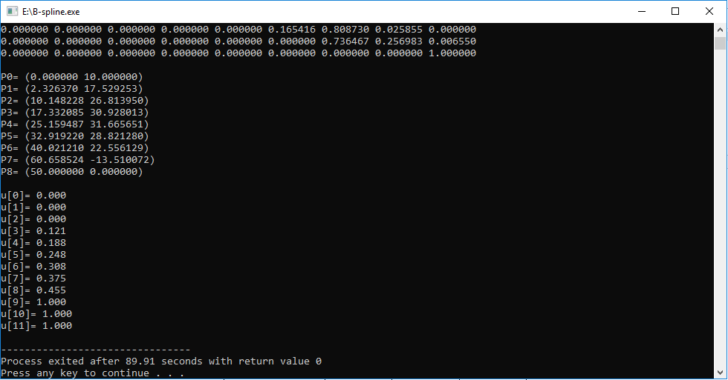
Kết quả thực thi của chương trình
Tập đỉnh P và vecor nút U
Tập đỉnh P và vector nút U

Slide 13
THANKS FOR WATCHING

